Slide 1

Organizator:
Scoala de Muzica Boem Club
Partener:
Casa Pianelor BOEM & BOL
CONCURSUL NATIONAL DE PIAN MUSICA MUNDI
EDITIA A V-A
8-9 IUNIE
Bucuresti , 2019
www.boemclub.ro

Slide 2

Scoala de Muzica Boem Club, cea mai mare scoala privata de muzica, in parteneriat cu Casa Pianelor BOEM & BOL, organizeaza Concursul National de Pian MUSICA MUNDI, cea de-a V-a editie a unui concurs unic in Romania, dedicat atat profesionistilor, cat si amatorilor din domeniul pianului. Concursul va avea loc in Bucuresti, la Scoala de Muzica Boem Club, Sediul Dorobanti.
www.boemclub.ro

Slide 3
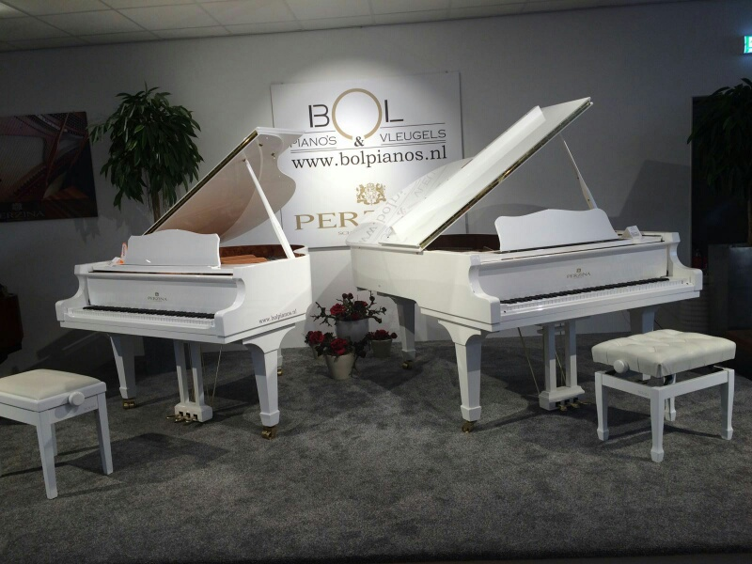
Cel mai mare Concurs de pian din Romania!
Scoala de Muzica Boem Club, in parteneriat cu CASA PIANELOR BOEM & BOL organizeaza concursul de pian cu cele mai mari premii din Romania!
Marele premiu este o pianina acustica marca Perzina in valoare de 4.500 Euro.
Premiile sunt oferite de CASA PIANELOR BOEM & BOL, cel mai mare magazin de piane acustice din Romania
www.boemclub.ro

Slide 4
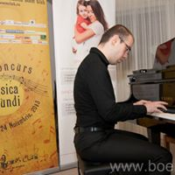
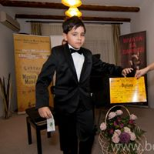
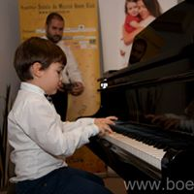
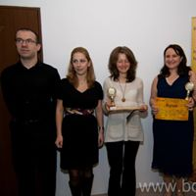
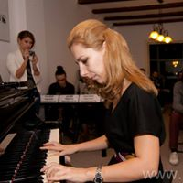
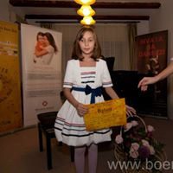
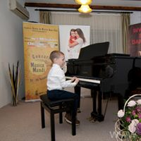
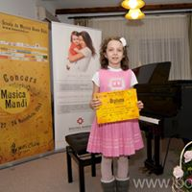
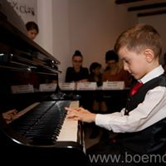
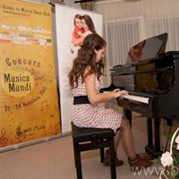
Prima editie a Concursului Musica Mundi
Anul 2013
www.boemclub.ro

Slide 5
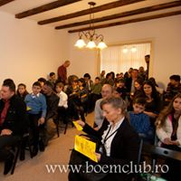
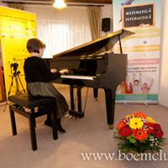

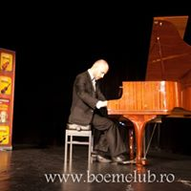
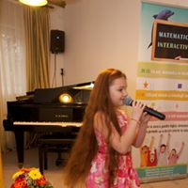
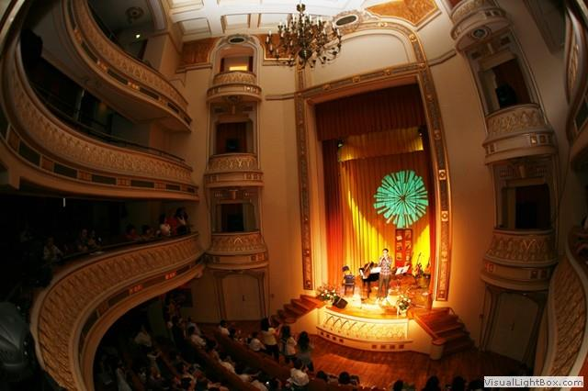
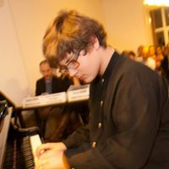

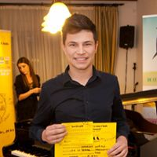

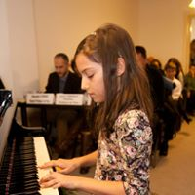
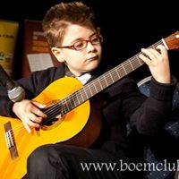

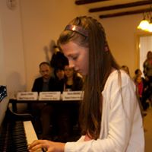
A doua editie a Concursului National Musica Mundi
Anul 2014
www.boemclub.ro

Slide 6
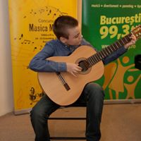



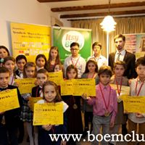
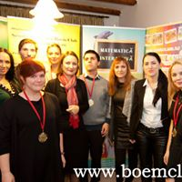
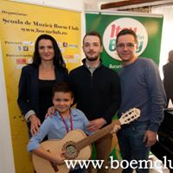

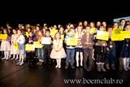
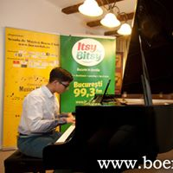
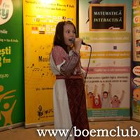

A treia editie a Concursului Musica Mundi
Anul 2015
www.boemclub.ro

Slide 7

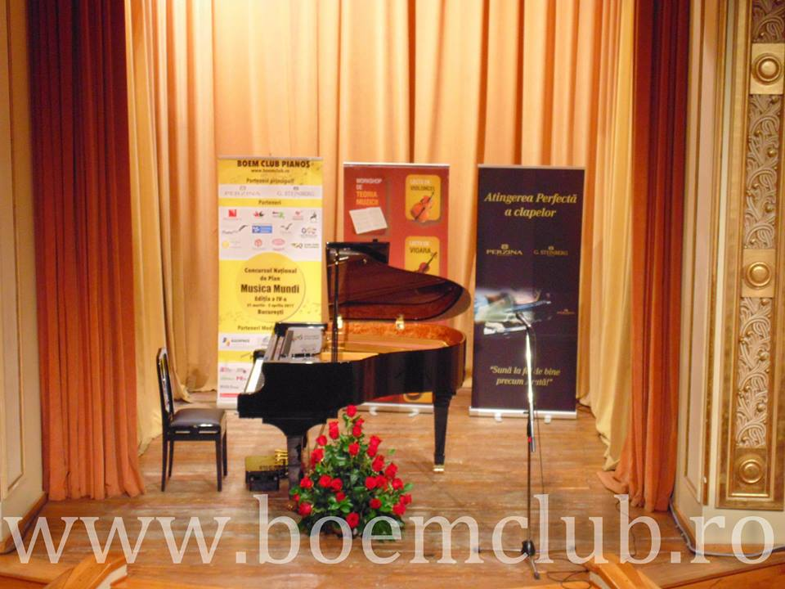
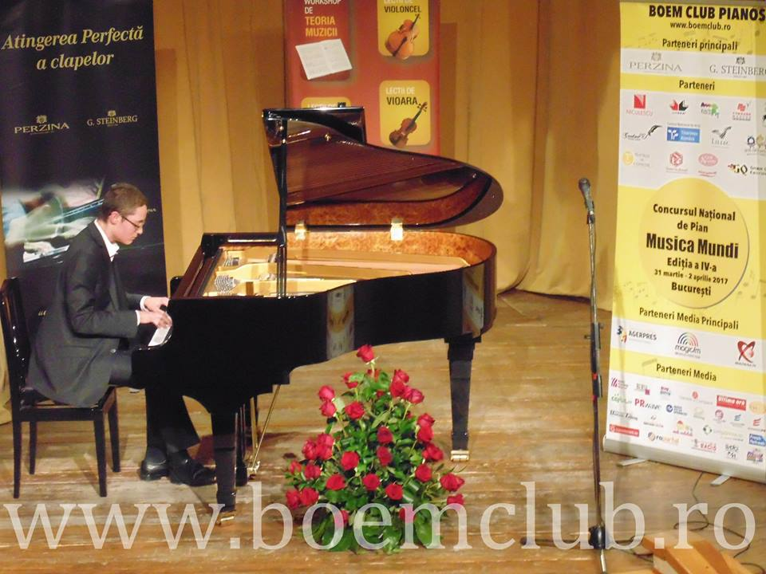
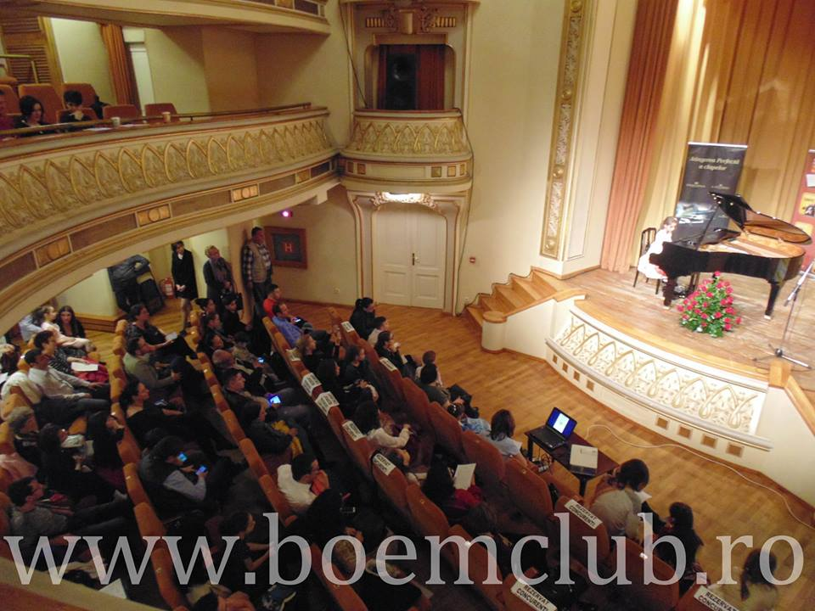
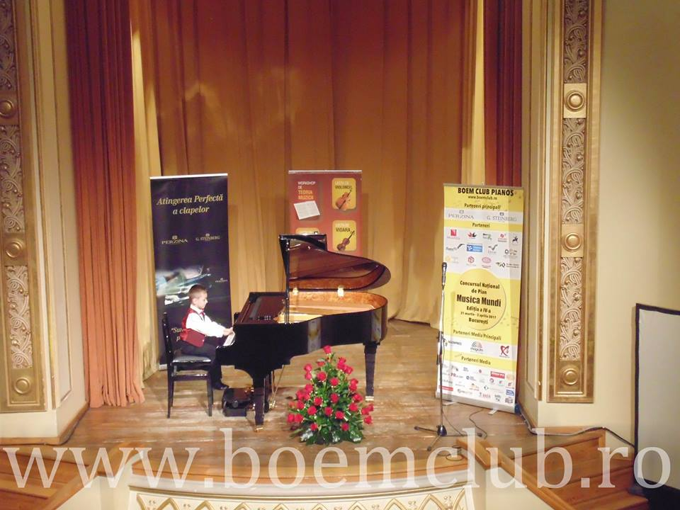
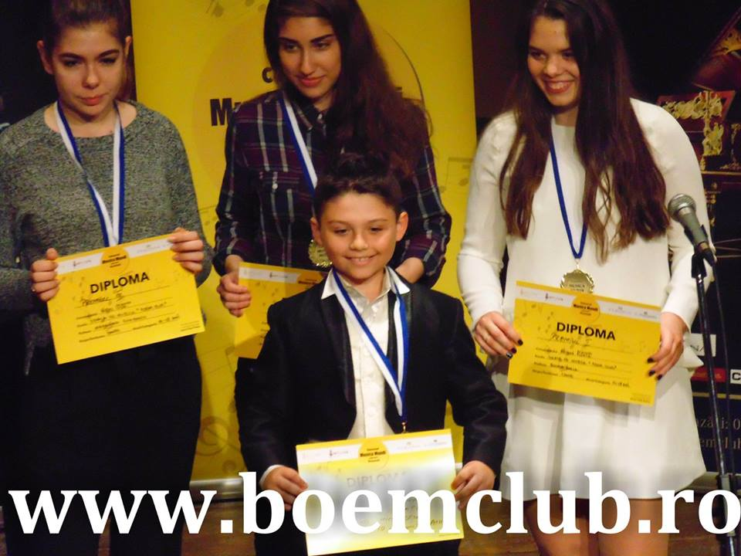
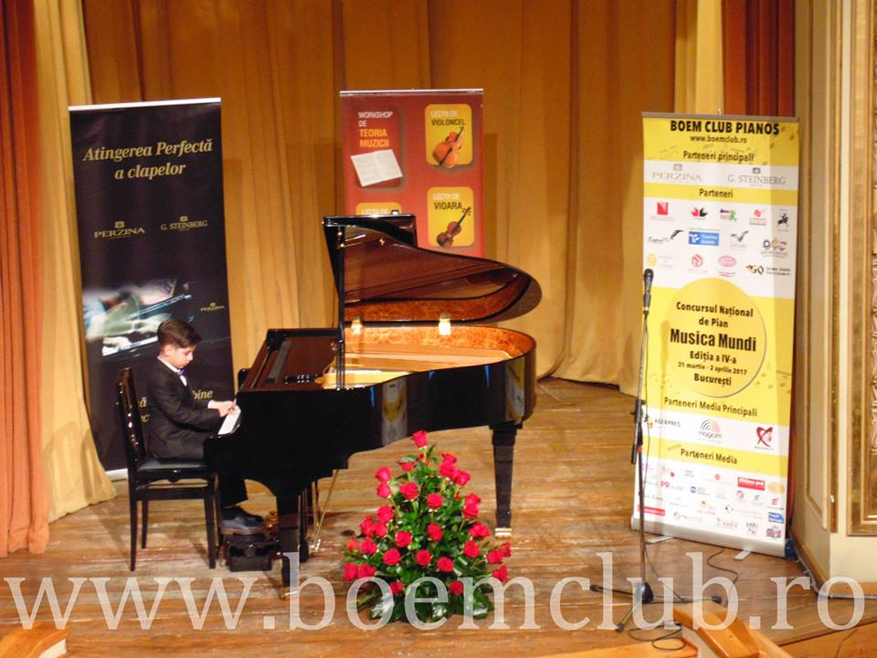
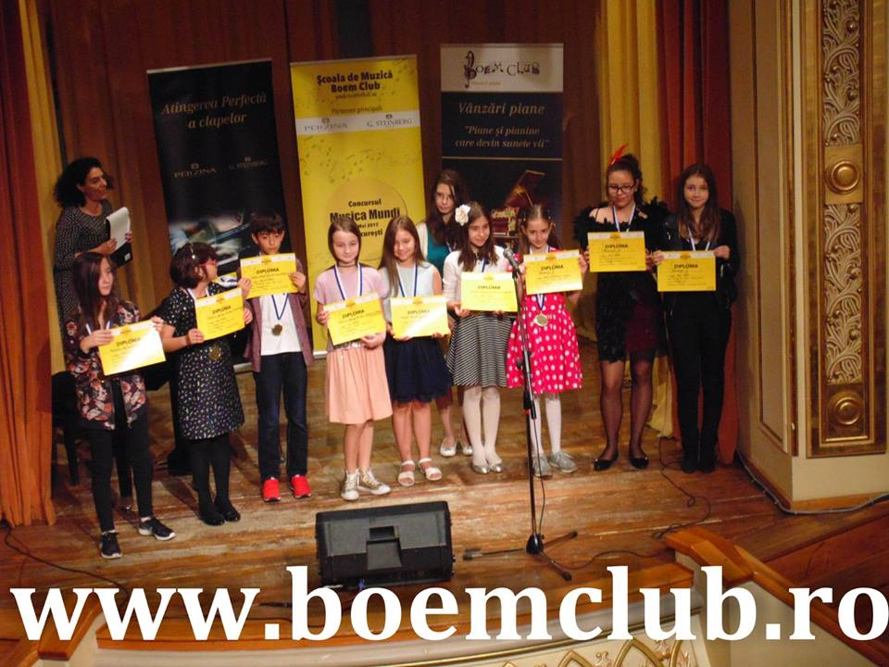
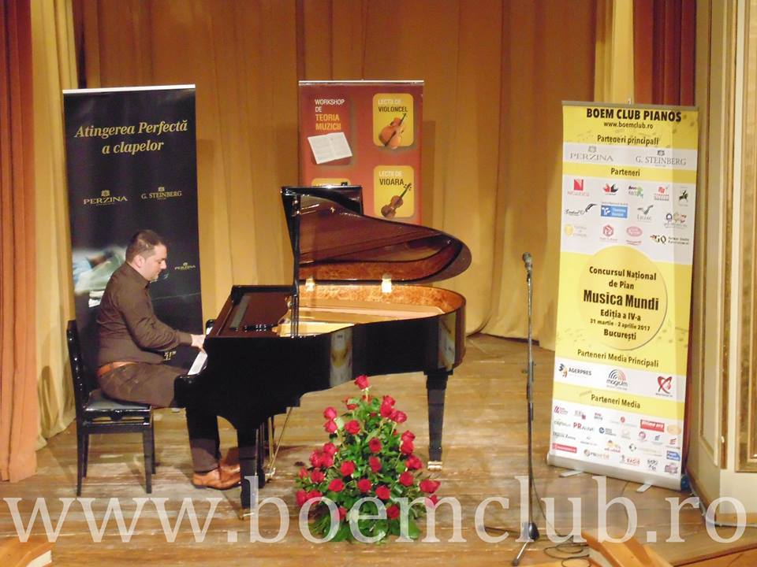
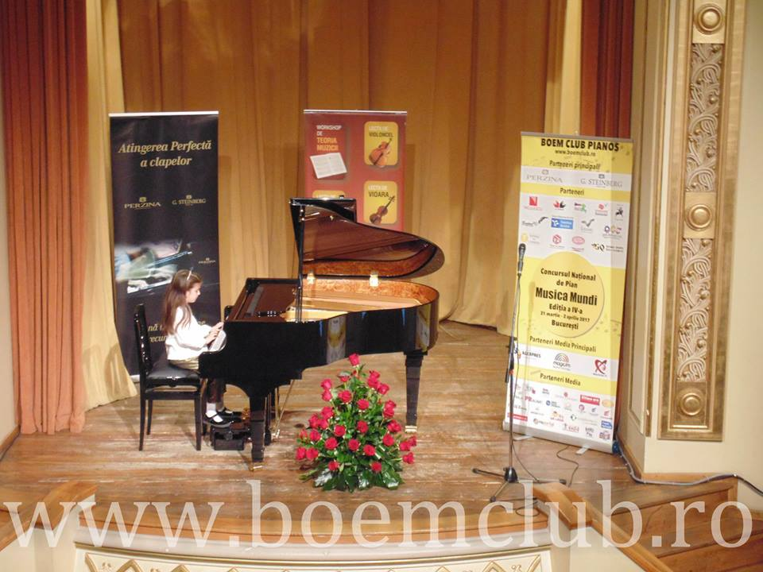
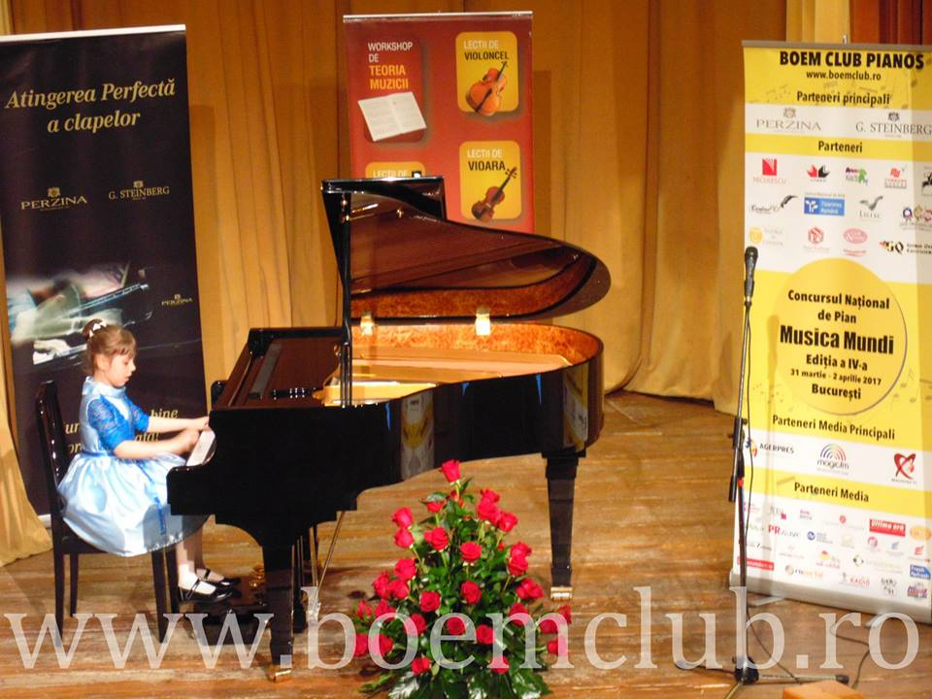
A patra editie a Concursului Musica Mundi
Anul 2017

Slide 8
CINE PARTICIPA?
Categoria Profesionisti: copii si tineri cu varste inte 6 si 18 ani care studiaza pianul in scoli si licee de muzica
Categoria Amatori: copii si tineri cu varste intre 4 si 18 ani care studiaza pianul in sistemul privat
CE PREMII SE ACORDA?
Marele premiu la ambele categorii
Premii 1, 2 si 3
Premii de Muzicaliate
Premii de Exelenta
Premii pentru Interpretare
Premii de popularitate
www.boemclub.ro

Slide 9
Public
peste 900 de persoane in public pe parcursul a 2 zile (manageri de companii, antrerenori, avocati, doctori, etc.)
Aprox. 200 de interpreti in 2 zile de concurs
Promovare in media in toata tara

Slide 10
Propunere parteneriat media:
Mentionarea in calitate de Partener Media Principal in prezentarea Concursului
Sigla pe materialele evenimentului (program, rollup-uri, afise, plasarea unui rollup in spatiul dedicat concursului, mentionarea ca partener in stirea pre-eveniment si post eveniment, pe site si pe newsletter-ul propriu (cca.12 000 de abonati ai caror copii sau ai au urmat cursurile scolii de muzica), prezenta la concurs a doua persoane din partea partenerului.
Parteneri:
Casa Pianelor Boem & Bol, Perzina, Steinberg, Creative PR, Liliac Wine

Slide 11
Persoana de contact pentru detalii despre concurs:
Oana Berbinschi
Telefon: 0785 442 284
E-mail: office@casapianelor.ro
www.boemclub.ro
www.casapianelor.ro
VA MULTUMIM!

